Slide 1

Backend Developer

Slide 2




Hendriyan Ogivano
https://github.com/hogivano
http://instagram.com/hogivano6/
ogivano06@gmail.com

Slide 3
“Back-end adalah bagian belakang layar dari sebuah website. Bahasa pemograman untuk back-end development diantaranya adalah PHP, Ruby, Python, dan banyak lainnya”

Slide 4
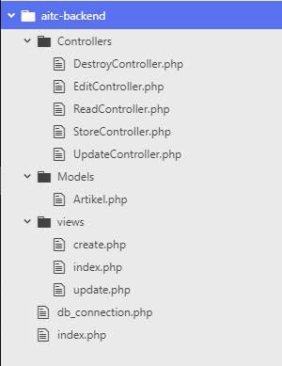
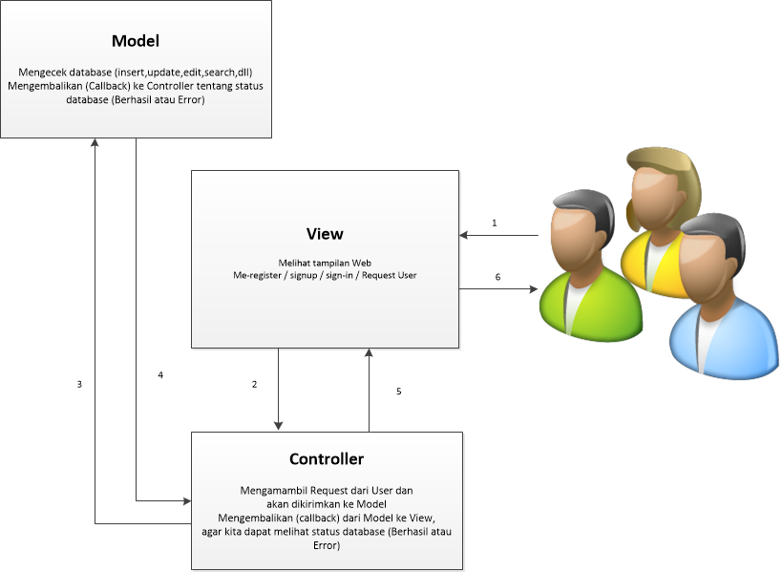

Slide 5
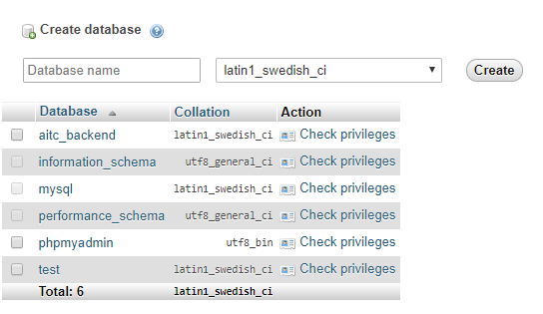

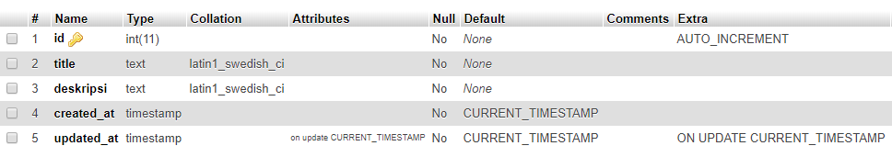
Create Database (localhost/phpmyadmin)

Slide 6
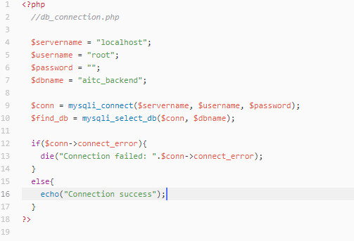
Koneksikan DB

Slide 7
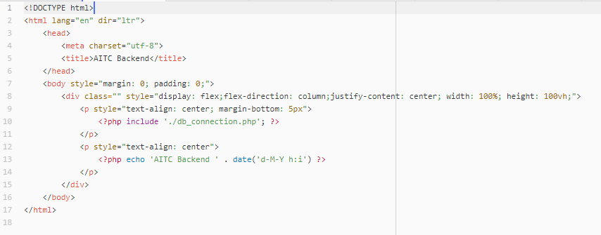
Check koneksi DB
index.php

Slide 8
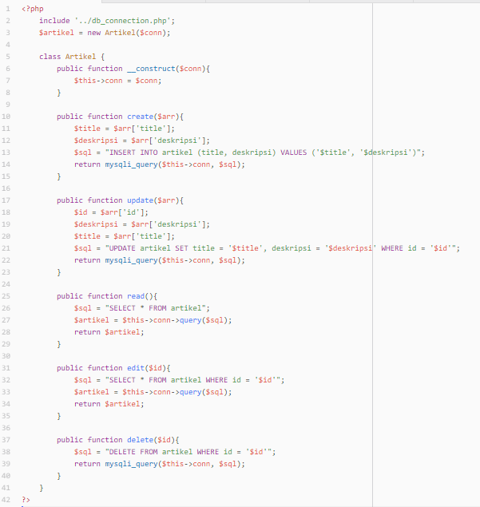
Membuat model artikel

Slide 9
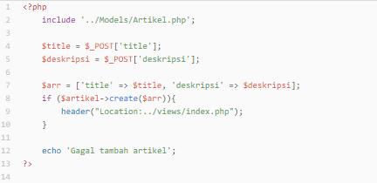
Controllers/StoreController.php

Slide 10
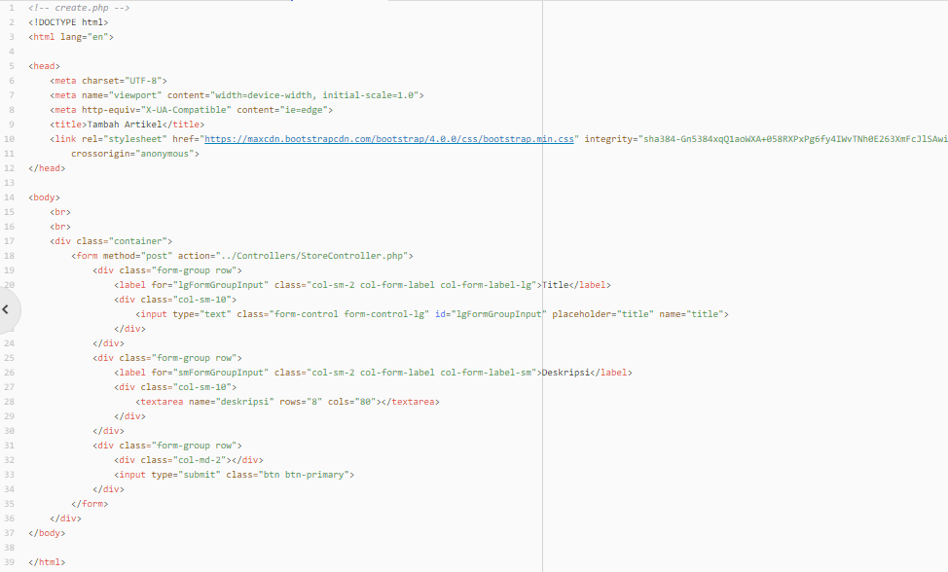
views/Create.php

Slide 11

Controllers/ReadController.php

Slide 12
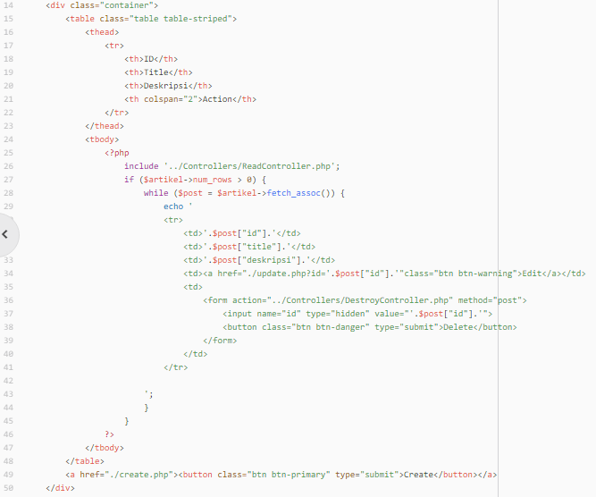
Views/index.php

Slide 13
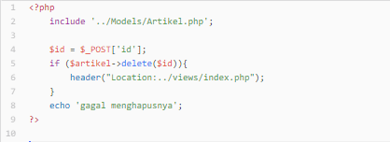
Controllers/DestroyController.php

Slide 14
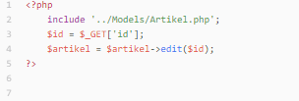
Controllers/EditController.php

Slide 15
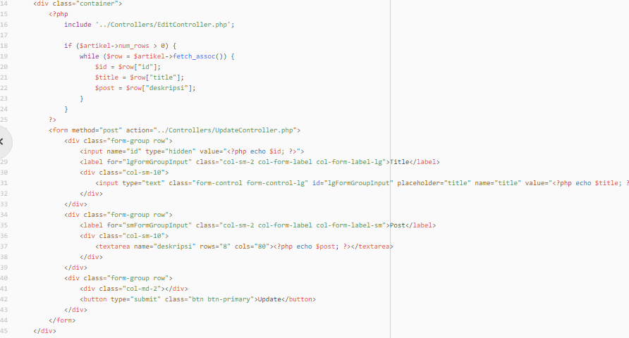
views/update.php

Slide 16
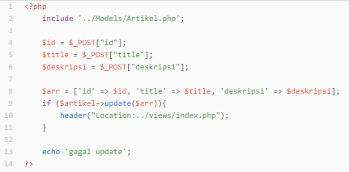
Controllers/UpdateController.php

Slide 17
Terima Kasih
“The only way to win is to learn faster than anyone else”

